Slide 1

Podstawy Springa
Toolkit:
java.version 17
spring 2.6.5
maven 3.8.4
Git
Intelij Idea Community
Autor
Jan Górkiewicz
https://github.com/greencashew/warsztaty-podstawy-springa

Slide 2
Framework
- Framework – Rozszerzenie języka o gotowe moduły
Zalety frameworków:
- Szybkie dodanie typowej funkcjonalności (np. Łączenie z bazą danych, Testowanie, logowanie do systemu)
- Nie ma potrzeby pisania kodu jeszcze raz
- Skupienie się na rzeczywistych potrzebach projektu

Slide 3
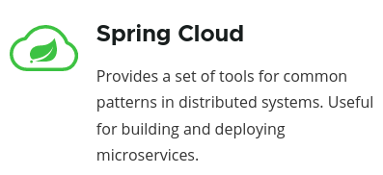
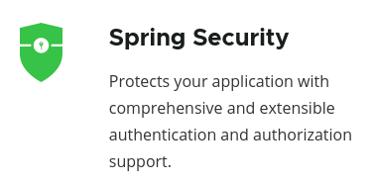
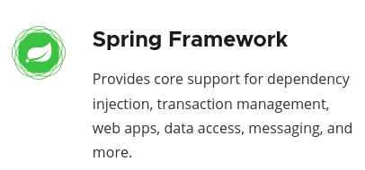
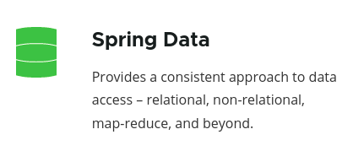
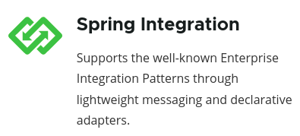
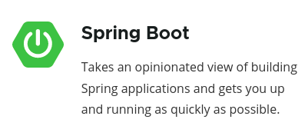
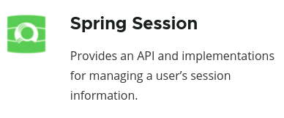
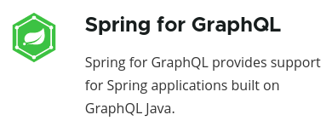
ZAKRES WARSZTATÓW Podstawy modułów
https://spring.io/projects

Slide 4
Spring Boot
W Spring-u każdy moduł musiał być skonfigurowany ręcznie
Często ta konfiguracja była niemalże identyczna dla większości projektów, wyłącznie z drobnymi zmianami np. inne dane logowania do bazy danych
Skutkowało to kopiowaniem kodu pomiędzy projektami
Rozwiązaniem tego problemu jest Spring Boot:
Zawiera on w sobie zbiór domyślnych konfiguracji, które można łatwo modyfikować

Slide 5
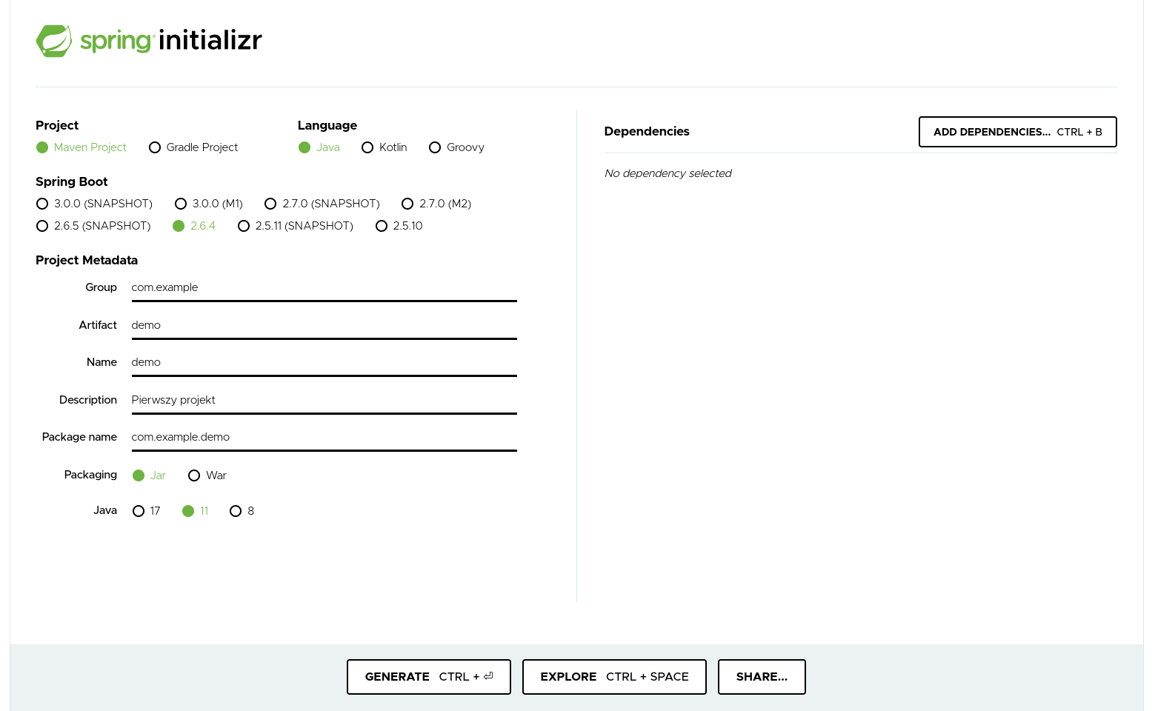
Tworzenie projektu
https://start.spring.io/

Slide 6
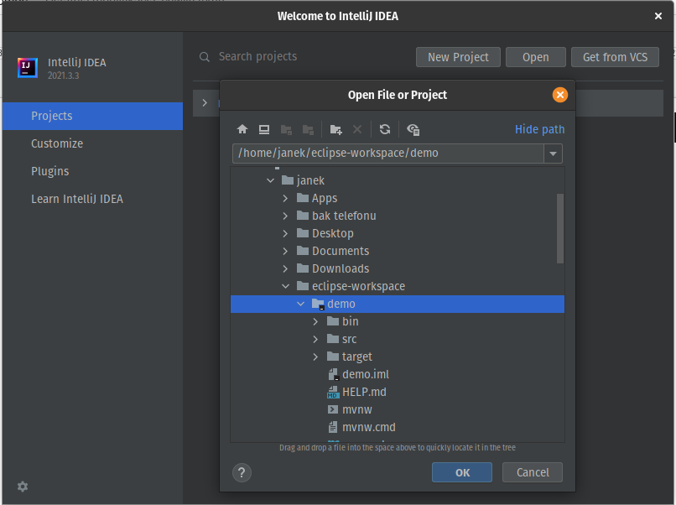
Importowanie Projektu - Intelij Idea
Open -> Open File or Project -> Trust Project

Slide 7
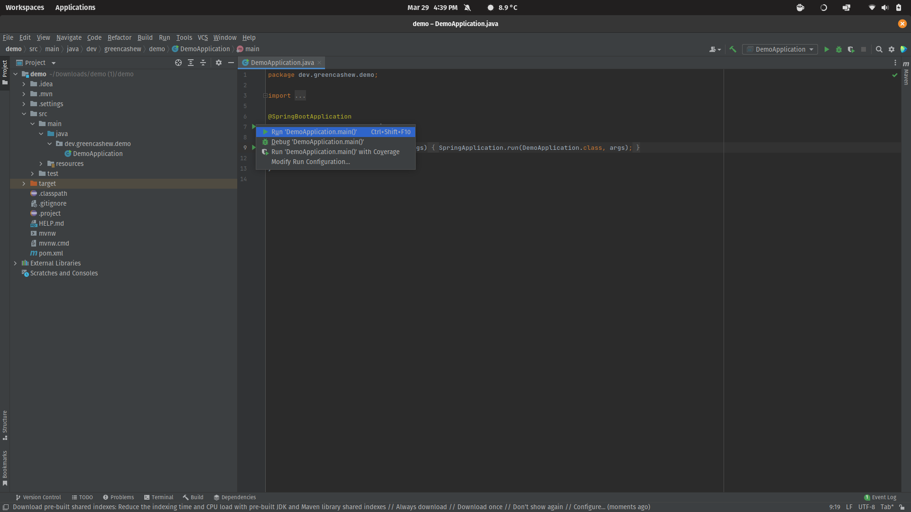
Uruchamianie Projektu - Intelij Idea
Czekamy aż projekt zostanie zaimportowany
Otwieramy klasę src/main/java/nazwa-pakietu/DemoApplication.java
Klikamy zielony przycisk i wybieramy Run ‘DemoApplication.main()”

Slide 8
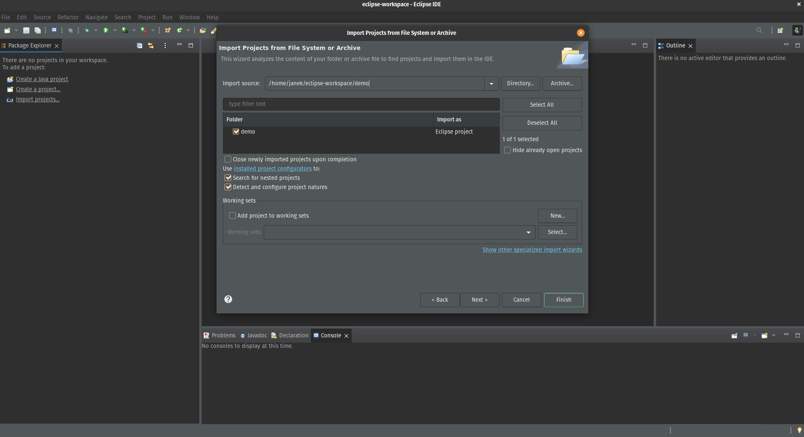
Importowanie Projektu - Eclipse
File -> Open Projects from File System… -> Directory… or Archive… -> Finish

Slide 9
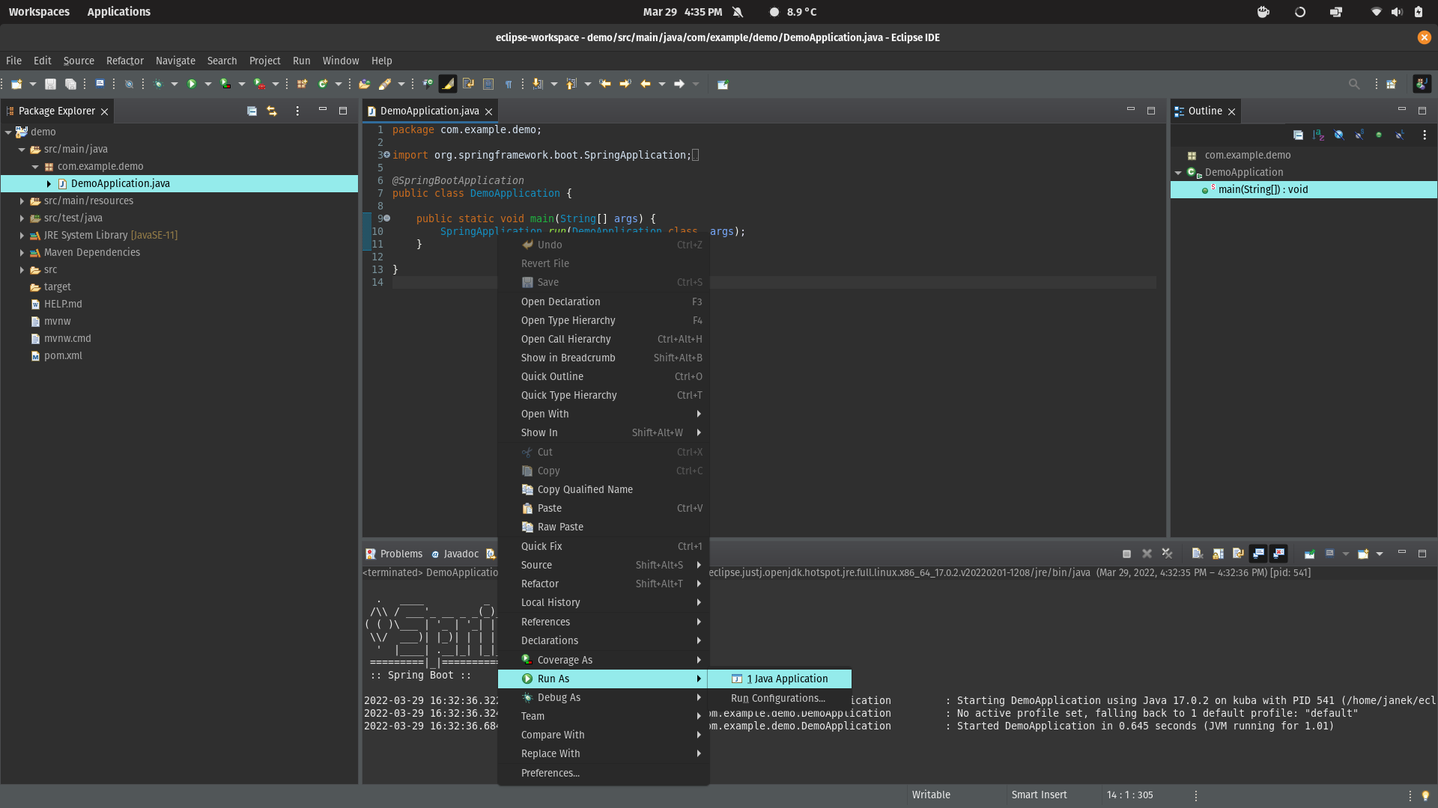
Uruchamianie Projektu - Eclipse
Czekamy aż projekt zostanie zaimportowany
Otwieramy klasę src/main/java/nazwa-pakietu/DemoApplication.java
Kliknij prawy przycisk myszy wewnątrz okna edytora -> Run As -> Java Application

Slide 10
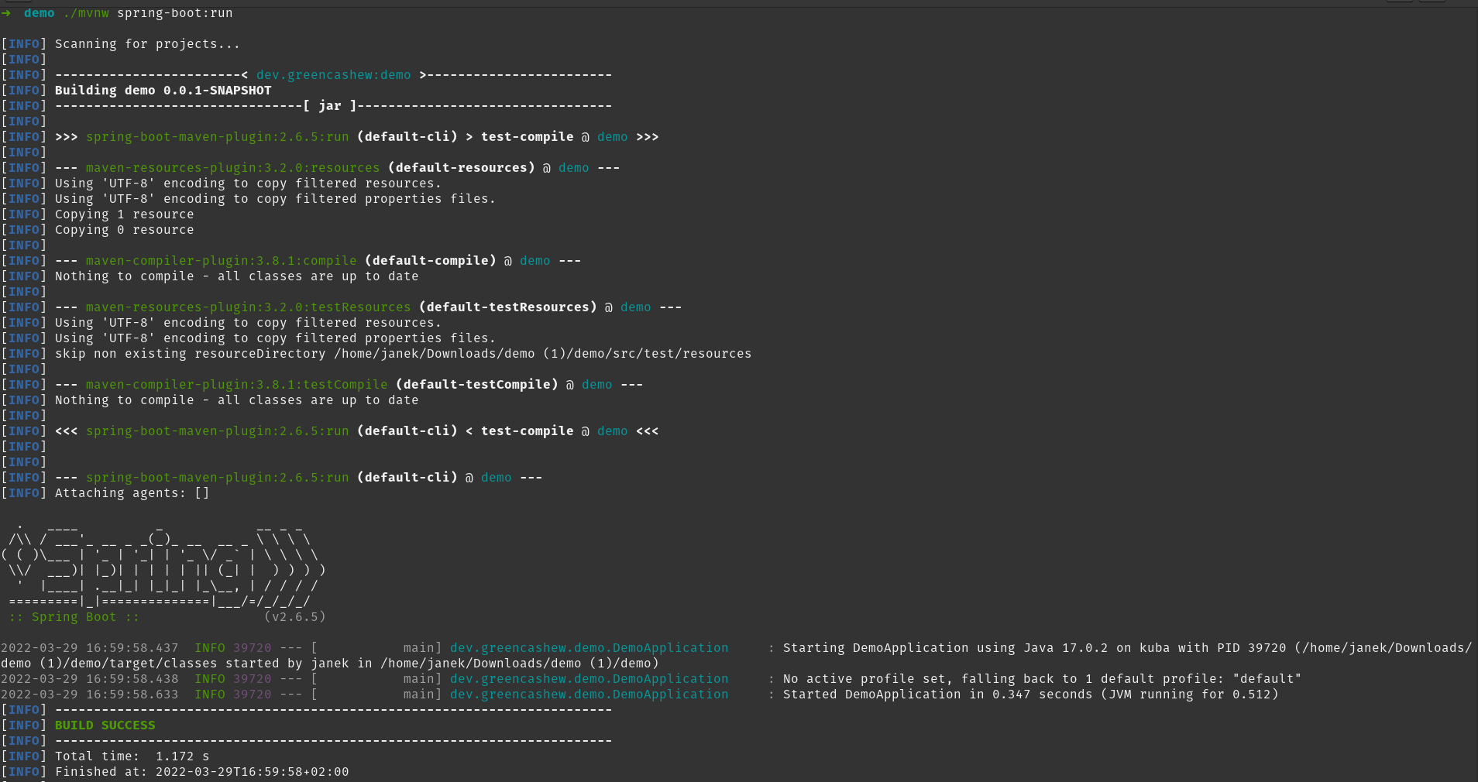
Uruchamianie Projektu - Maven
Upewnij się że JAVA_HOME (ścieżka do naszej javy) jest dodana do zmiennych środowiskowych
Otwórz terminal/konsolę w katalogu
Uruchom za pomocą komendy:
MacOS/Linux: ./mvnw spring-boot:run
Windows: mvnw spring-boot:run

Slide 11
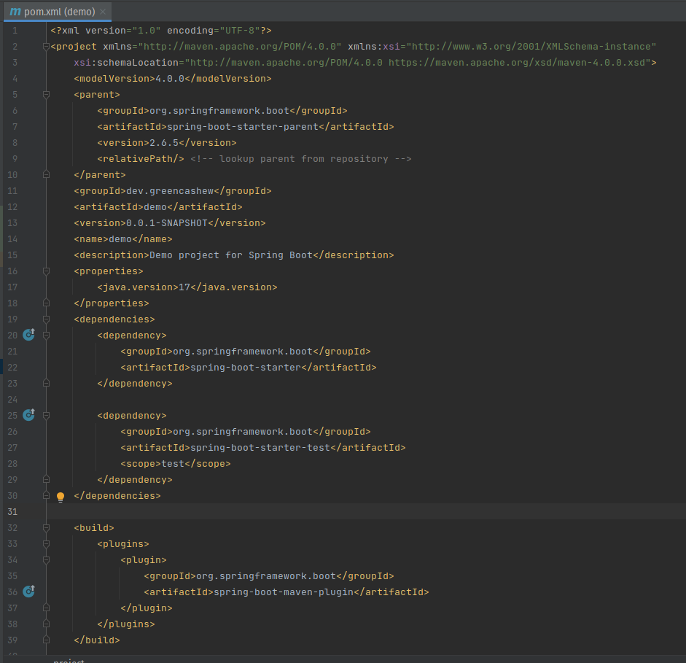
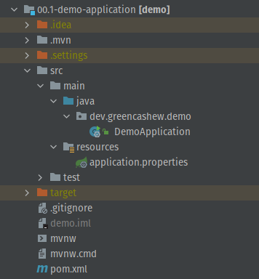
Wygenerowane pliki springa
application.properties - Główny plik configuracyjny spring boot.
pom.xml - Maven-owa konfiguracja projektu, w niej znajdują się kluczowe zależności springa
DemoApplication - Klasa inicjująca uruchomienie aplikacji

Slide 12
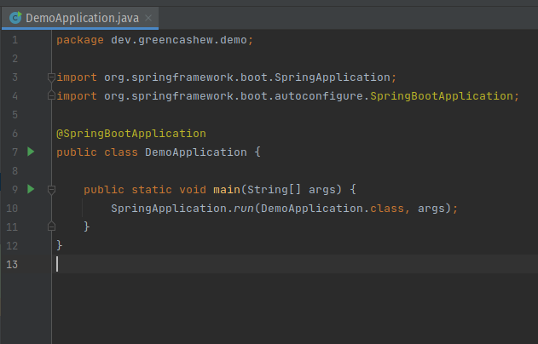
Wyjaśnienie Klasy DemoApplication
Metoda SpringApplication.run() jest odpowiedzialna za uruchomienie aplikacji
Tworzy ona Inversion of Control (IoC) Container, który jest odpowiedzialny za zarządzanie cyklem życia obiektów podanych w konfiguracjach aplikacji.
Adnotacja @SpringBootApplication składa się z:
@SpringBootConfiguration - Główna klasa konfiguracji spring boot-a
@EnableAutoConfiguration - Pozwala Spring Boot-owi na dodawanie domyślnych konfiguracji, na podstawie zależności springa dodanych w pom.xml
@ComponentScan - informuje Springa, aby przeszukał projekt w poszukiwaniu klas konfiguracji lub komponentów, które mają być dodane do kontenera IoC.

Slide 13
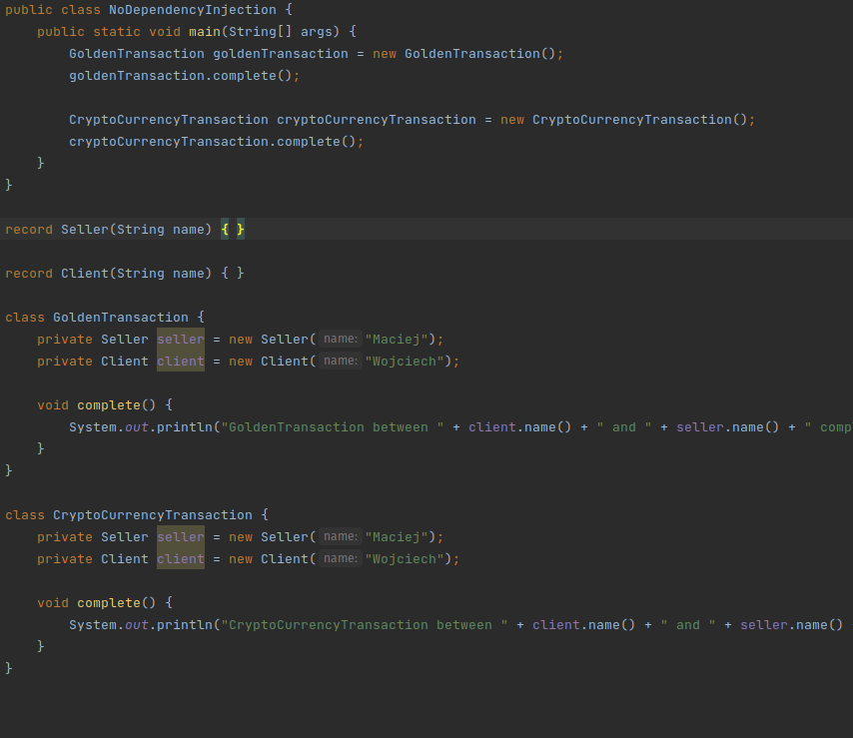
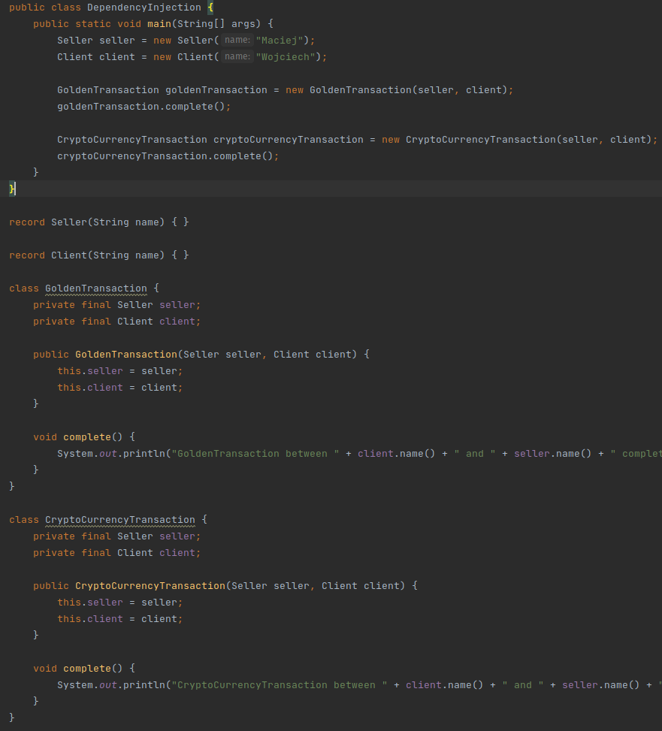
Dependency Injection / Inversion of Control
Występuje silny coupling logiczny pomiędzy klasami
Przymus testowania całego modułu

Slide 14
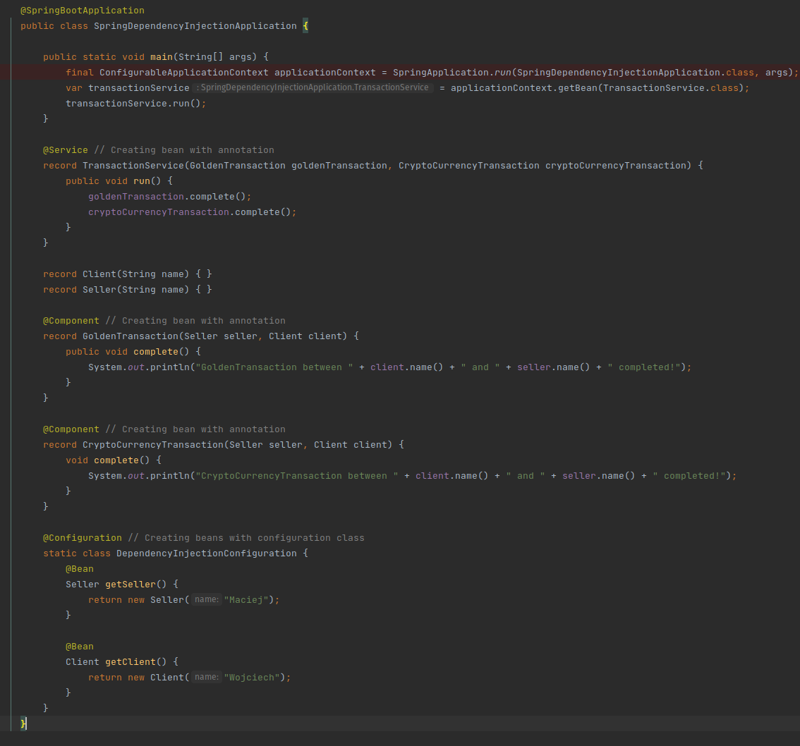
Dependency Injection /
Inversion of Control -
Spring
IoC Container
main()
TransactionService
GoldenTransaction
CryptoCurrencyTransaction
Seller Maciej
Client Wojciech
Tylko IoC container wie jaki obiekt zostanie wstrzyknięty

Slide 15
Dependency Injection / Inversion of Control
Klasyczne podejście | Spring
Zależności są tworzone od klasy main() w dół Przymus modyfikacji klas zależnych w przypadku zmiany konstruktora | Zależności są wstrzykiwane z zewnętrznego kontenera IoC Niski logiczny coupling Większa kontrola nad obiektami (np. mogą być singletonem)
main()
IoC Container
main()
TransactionService
GoldenTransaction
CryptoCurrencyTransaction
GoldenTransaction
CryptoCurrencyTransaction
Seller Maciej
Seller Maciej
Client Wojciech
Client Wojciech

Slide 16
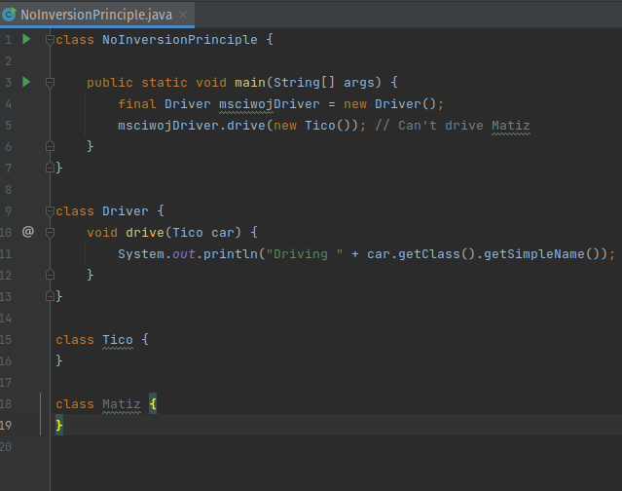
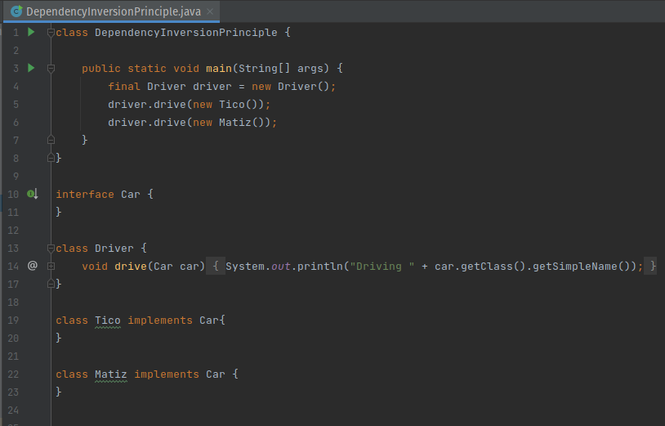
Dependency Inversion Principle
Zależności pomiędzy dwiema klasami są separowane interfejsem
Klasa A
Interfejs
Klasa B

Slide 17
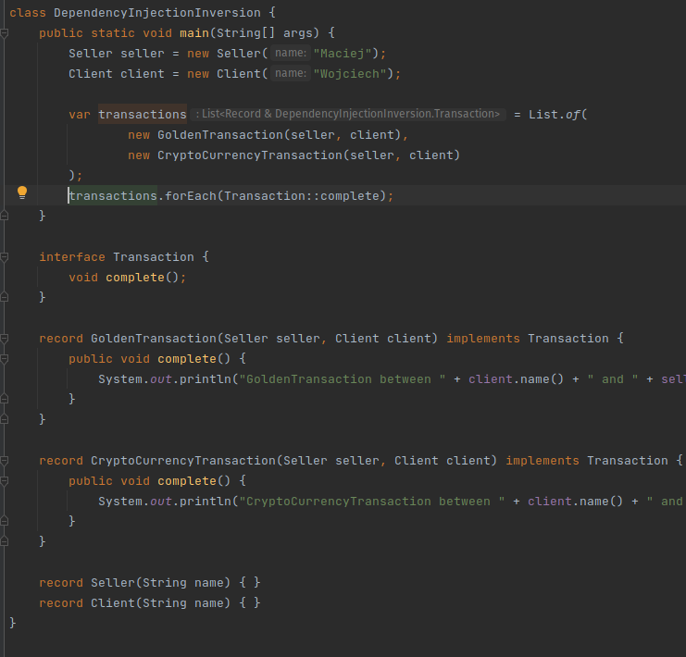
Dependency Inversion Principle and Dependency Injection bez Spring
Transaction
main()
GoldenTransaction
CryptoCurrencyTransaction
Seller
Client
Seller Maciej
Client Wojciech

Slide 18
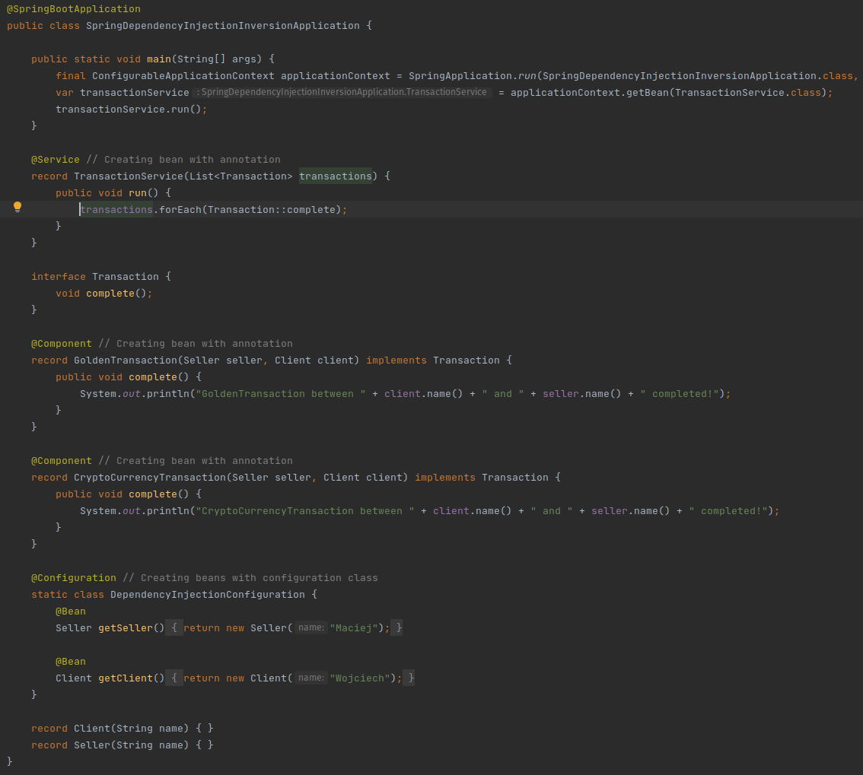
Dependency Inversion Principle and Dependency Injection ze Spring
IoC Container
main()
TransactionService
Transaction
GoldenTransaction
CryptoCurrencyTransaction
Seller
Client
Seller Maciej
Client Wojciech

Slide 19
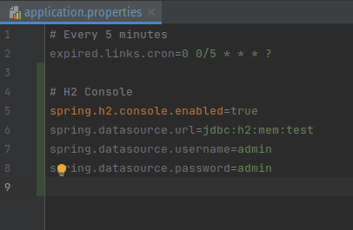
Zarządzanie właściwościami (properties)
Właściwości do naszej aplikacji możemy ustawiać na różne sposoby:
Za pomocą argumentów w commandline
Za pomocą zmiennych środowiskowych
Za pomocą adnotacji @PropertySource
Za pomocą application.properties, application.yaml
Oraz innych metod
Nie powinno się trzymać właściwości w kodzie!
Właściwości możemy wstrzyknąć za pomocą adnotacji @Value np. @Value("${spring.application.name}")
Kiedy najczęściej używa się properties?
W celu przekazywania connection string do bazy danych (host, login, hasło) [za pomocą environment variables],
W celu szybkiego zmianu stanu aplikacji, podczas jej działania
W celu szybkiej edycji zmieniających się często rzeczy bez potrzeby budowania projektu
W celu sterowania różnymi zależnościami dla różnych środowisk

Slide 20
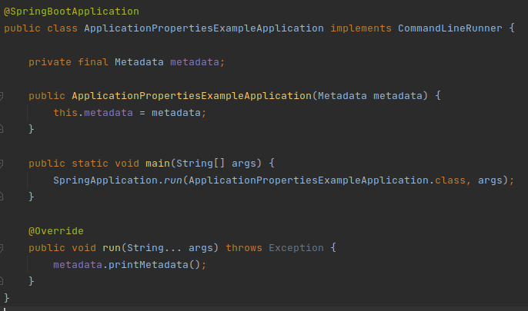
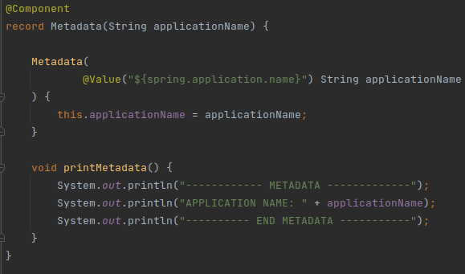

Zarządzanie właściwościami (properties) - Zadanie
Zaimplementuj interfejs CommandLineRunner w głównej klasie aplikacji.
Utwórz springowy component o nazwie Metadata, zawierający metodę wyświetlającą w konsoli metadane projektu printMetadata()
Dodaj właściwość:
applicationName - pobraną z application.properties
developerSentence - Wstrzykniętą bezpośrednio przez @Value
Zmienną środowiskową
Domyślną wartość ${spring.application.name:Unknown Name}
* authors - listę autorów z pliku application.properties
* która Wyświetli aktywne profile spring.profiles.active, a w przypadku braku, zwróci informację o braku aktywnych profili.

Slide 21
Używanie Loggera zamiast System.out.println()
Dlaczego Logger?
Separacja pod względem ważności np. w java.util.logging
SEVERE (największy)
WARNING
INFO
CONFIG
FINE
FINER
FINEST
Separacja pod względem plików
Możliwość logowania do pliku
Łatwa modyfikacja formatu logów
@Component
record Metadata(String developerSentence,
String applicationName,
List<String> authors,
String unknownSystemProperty,
String javaHome,
String activeProfiles) {
private final static Logger LOGGER = Logger.getLogger(Metadata.class.getName());
Metadata(
@Value("Tygodniem programowania można zaoszczędzić 2 godziny projektowania :)") String developerSentence,
@Value("${spring.application.name}") String applicationName,
@Value("${application.authors}") List<String> authors,
@Value("${application.unknown.property:Unknown property}") String unknownSystemProperty,
@Value("${JAVA_HOME}") String javaHome,
@Value("${spring.profiles.active:No Active Profiles!}") String activeProfiles
) {
this.developerSentence = developerSentence;
this.applicationName = applicationName;
this.authors = authors;
this.unknownSystemProperty = unknownSystemProperty;
this.javaHome = javaHome;
this.activeProfiles = activeProfiles;
}
void printMetadata() {
LOGGER.info("------------ METADATA -------------");
LOGGER.info("DEVELOPER SENTENCE: " + developerSentence);
LOGGER.info("APPLICATION NAME: " + applicationName);
LOGGER.info("AUTHORS: " + String.join(" <=> ", authors));
LOGGER.info("UNKNOWN PROPERTY: " + unknownSystemProperty);
LOGGER.info("JAVA_HOME: " + javaHome);
LOGGER.info("ACTIVE PROFILES: " + activeProfiles);
LOGGER.info("---------- END METADATA -----------");
}
}

Slide 22
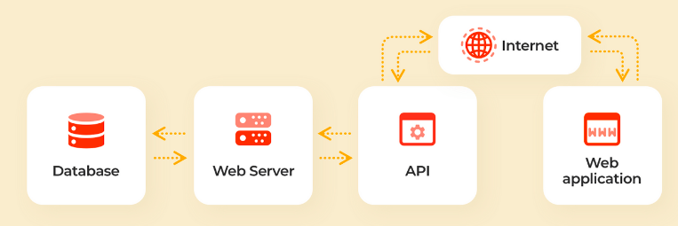
API
Współczesne aplikacje serwerowe ze względu na wieloplatformowość oraz złożoność rozwiązań nie generują gotowych widoków
Komunikacja między frontendem (aplikacją webową, aplikacją na telefon, bezpośrednio aplikacją klienta), a backendem (serwerem) odbywa się poprzez wymianę konkretnych zasobów, poprzez API (Application Programming Interface)
Może być to biblioteka z kodem źródłowym (np. zależność dodana mavenem)
Usługa sieciowa (interakcja za pomocą HTTP)

Slide 23
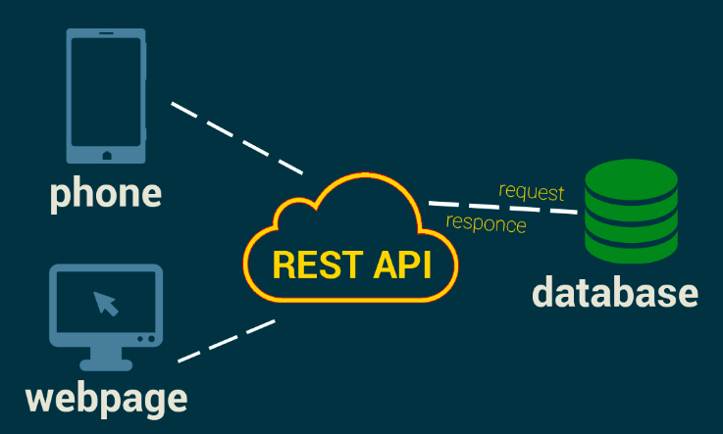
REST API
Architektura klient serwer (Client Server) - Klient wysyła żądanie http, a serwer na nie odpowiada
Bezstanowość (Stateless) - żądanie musi zawierać wszystkie niezbędne informacje do jego przetworzenia
Cache - jeżeli serwer przekazuje iż odpowiedź jest cache-owalna, klient może ją wykorzystać ponownie bez ponownego odpytywania serwera
Jednolity interfejs (Uniform Interface) - Serwer z danymi powinien również informować o dostępnych akcjach i zasobach
Wielowarstwowość (Layered System) - Pomiędzy serwerem a klientem mogą występować warstwy (np. load balancing, cache)

Slide 24
Żądania i odpowiedzi HTTP
Przy aktualizacji:
→ PUT - Podmiana zasobu na nowy
← 200 OK, 204 No Content - zasób udało się poprawnie podmienić
← 201 Created - zasób udało się utworzyć
← 404 Not Found - jeżeli zasób nie istnieje
→ PATCH - Częściowa aktualizacja istniejącego obiektu
← 204 No Content - jeżeli zasób udało się zaktualizować
← 404 Not Found - jeżeli zasób nie istnieje
Przy odczycie:
→ GET
← 200 OK - Zasób znaleziony i przesyłamy informacje zwrotne
← 404 Not Found - jeżeli zasób nie istnieje
Przy usuwaniu:
→ DELETE
← 202 Accepted - żądanie zostało poprawnie odebrane, nie wiadomo kiedy nastąpi usunięcie
← 204 No Content - jeżeli zasób został usunięty lub nie został znaleziony
← 200 OK - jeżeli operacja usunięcia została wykonana i przesyłamy informacje zwrotne
← 404 Not Found - jeżeli zasób nie został znaleziony
Przy zapisie danych:
→ POST
← 201 Created + adres nowego zasobu w nagłówku Location
Listę wszystkich zapytań HTTP można znaleźć tutaj: https://en.wikipedia.org/wiki/Hypertext_Transfer_Protocol#Request_methods
Listę wszystkich odpowiedzi HTTP można znaleźć tutaj: https://en.wikipedia.org/wiki/List_of_HTTP_status_codes

Slide 25
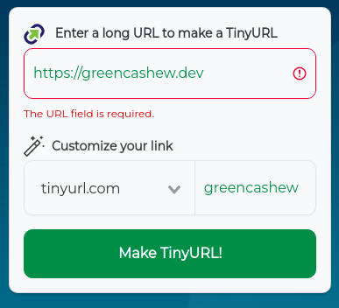
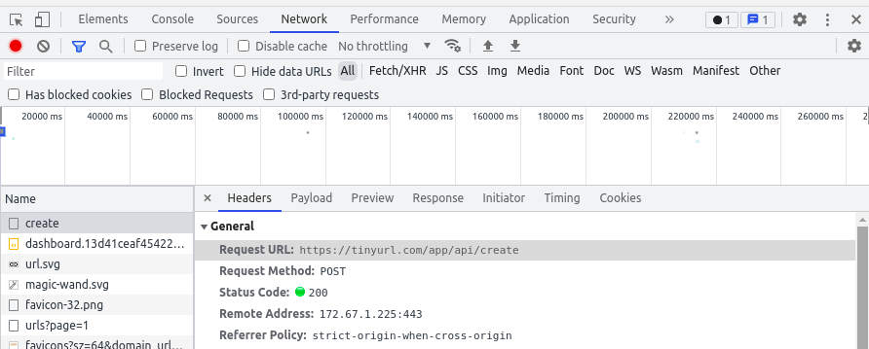
Projekt - Skracacz Linków - Komunikacja z API
Podobna aplikacja: https://tinyurl.com
Sposób działania:
W aplikacji frontend-owej wpisujemy wymagane dane
Klikamy Make TinyURL!
Frontend wysyła http request do API, z payloadem zawierającym, dane do skrócenia linku
Serwer przekazuje odpowiedź, która jest obsłużona przez frontend. https://tinyurl.com/app/api/create
Na stronie klikamy prawy przycisk myszy i wybieramy opcję: Zbadaj Element / Inspect

Slide 26
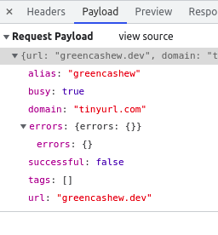
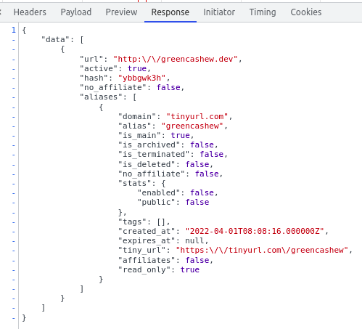
Projekt - Skracacz Linków - Komunikacja z API
Wysyłany Payload
Otrzymana odpowiedź

Slide 27
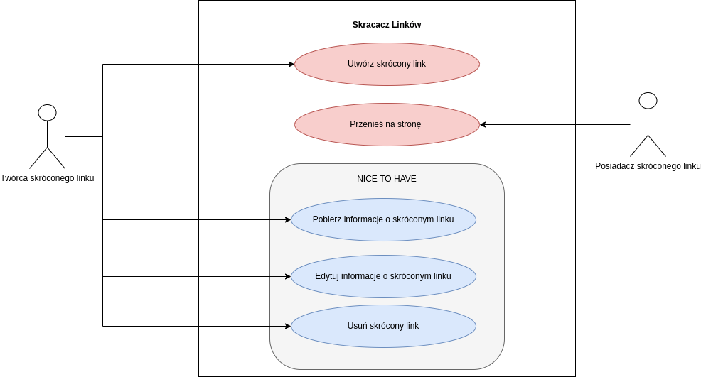
Projekt - Skracacz Linków - Use Case

Slide 28
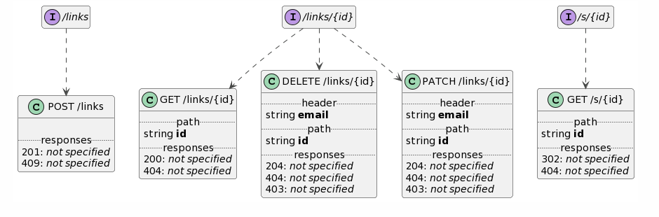
Projekt - Skracacz Linków - Gotowy Projekt
Tworzenie linku
Przekierowanie
Dokumentacja API:
https://spring-link-shortener.herokuapp.com/swagger-ui.html

Slide 29
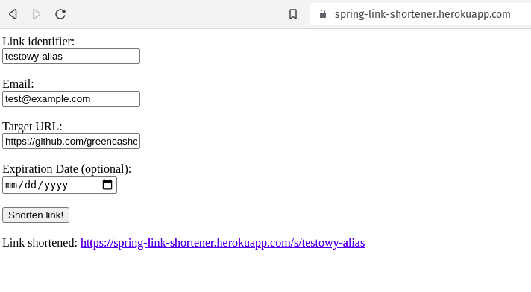
Skracacz Linków
https://spring-link-shortener.herokuapp.com/

Slide 30
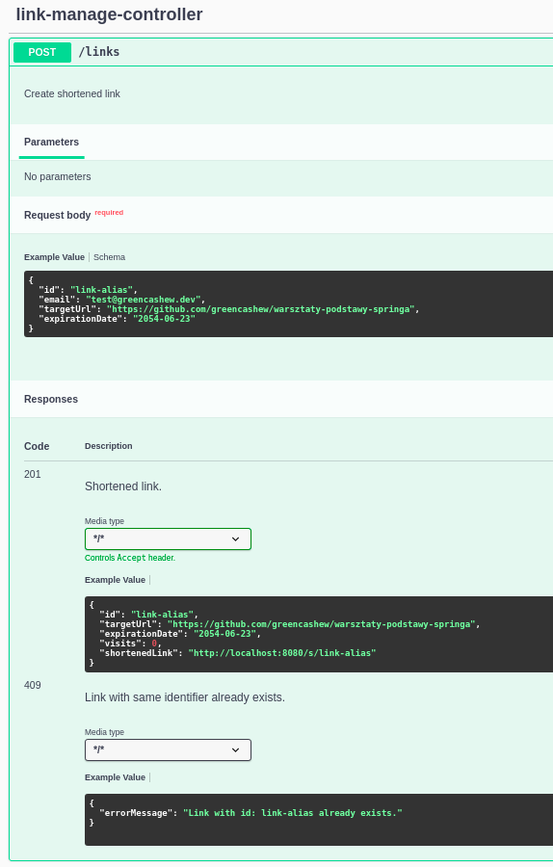
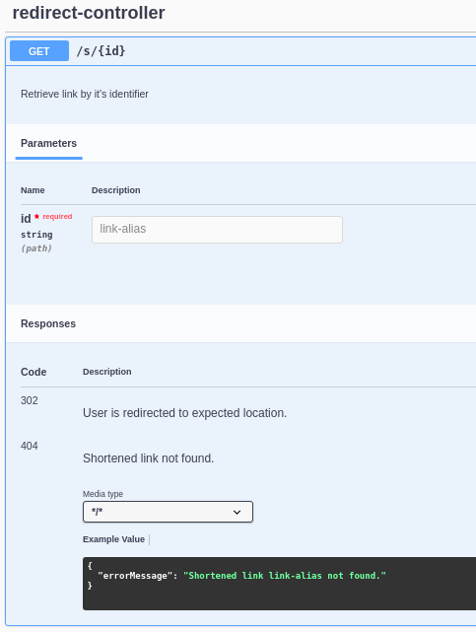
Skracacz Linków - Dokumentacja
https://spring-link-shortener.herokuapp.com/swagger-ui.html

Slide 31
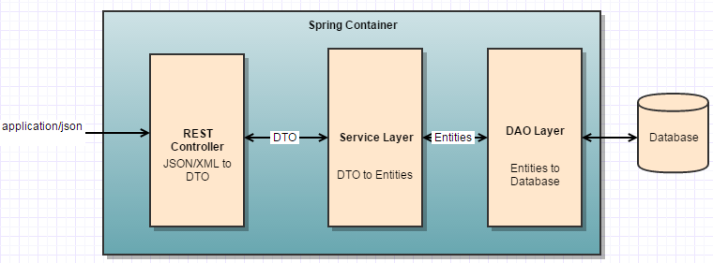
CRUD
CRUD oznacza podstawowe operacje implementowane w aplikacjach bazodanowych.
Create - dodanie nowych zasobów
Read - odczytanie istniejących zasobów
Update - modyfikacje istniejących zasobów
Delete - usunięcie zasobów

Slide 32
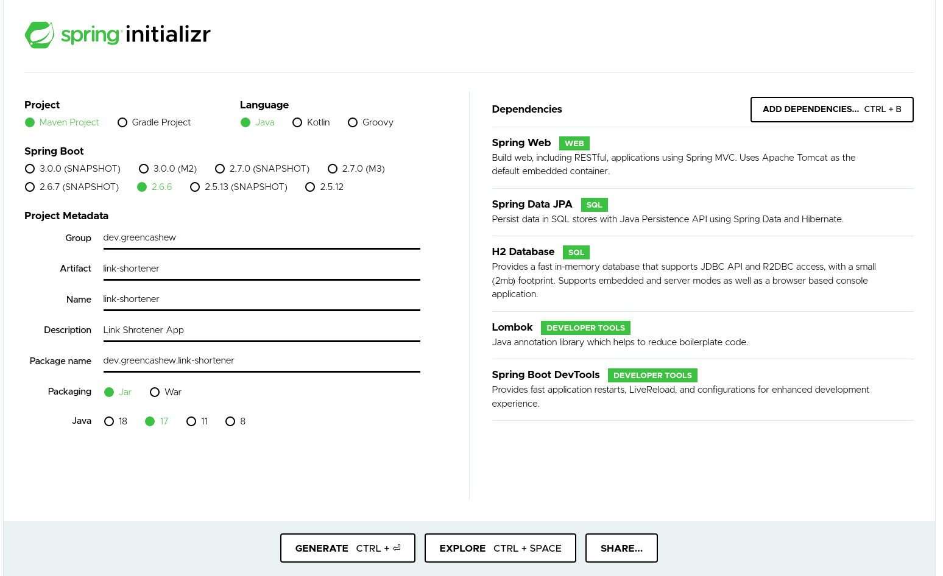
Tworzenie Projektu - start.spiring.io

Slide 33
Tworzenie Projektu - Github
Ustawiamy naszą nazwę i email w gicie, w konsoli wpisujemy: git config --global user.name "Nazwa Użytkownika" git config --global user.email "nazwa_uzytkownika@users.noreply.github.com"
Tworzymy nowe repozytorium na githubie https://github.com/new, o nazwie skracacz-linkow
Inicjalizujemy repozytorium w naszym projekcie, w konsoli wpisujemy:
echo "# skracacz-linkow" >> README.md
git init
git add README.md
git commit -m "first commit"
git branch -M main
git remote add origin https://github.com/TWOJA_NAZWA_UŻYTKOWNIKA/skracacz-linkow.git
git push -u origin main

Slide 34
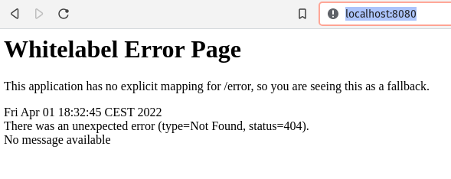
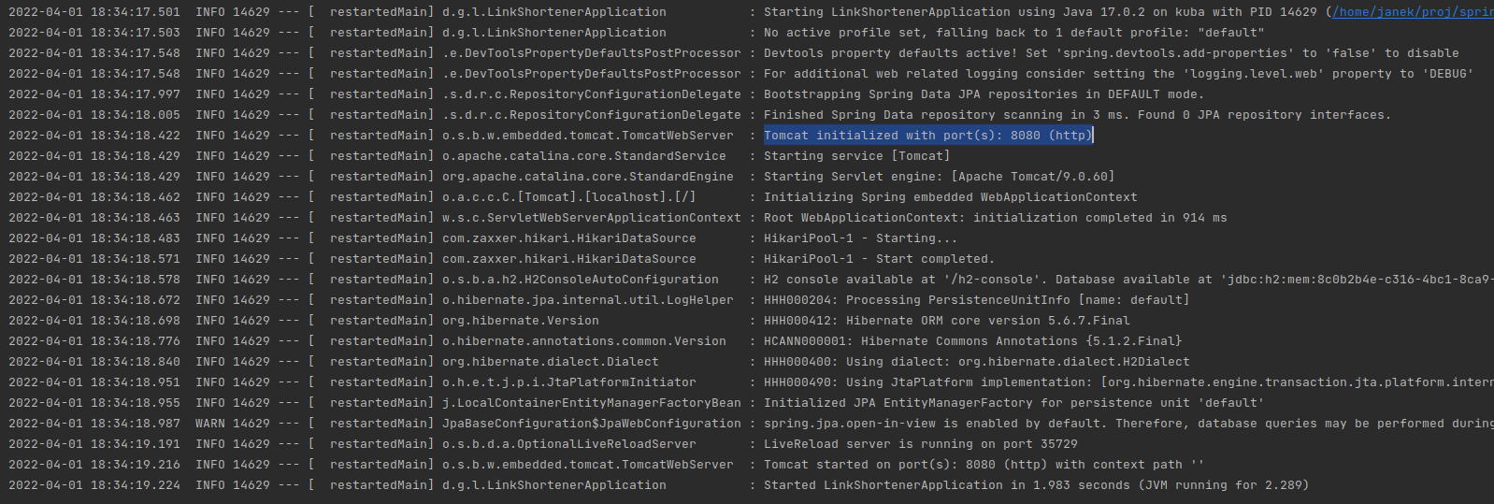
Uruchamianie aplikacji lokalnie
Czekamy aż IDE zaimportuje mavenowe zależności
Uruchamiamy aplikację
Wchodzimy pod adres http://localhost:8080/

Slide 35
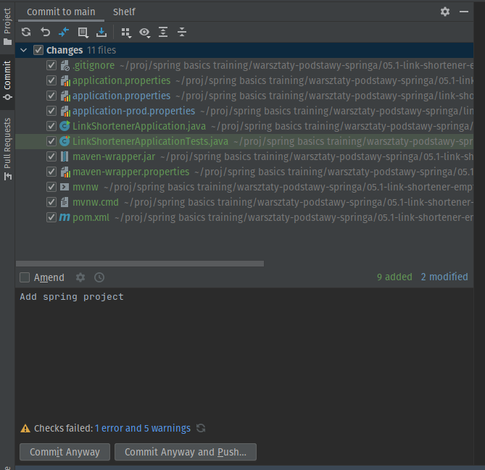
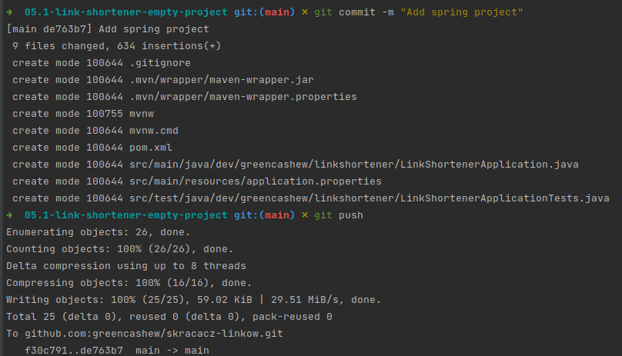
Dodanie projektu do gita
W konsoli:
git add --all
git status
git commit -m “Add spring project”
git push
W Intelij:

Slide 36
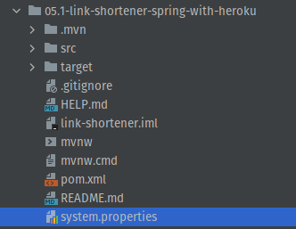
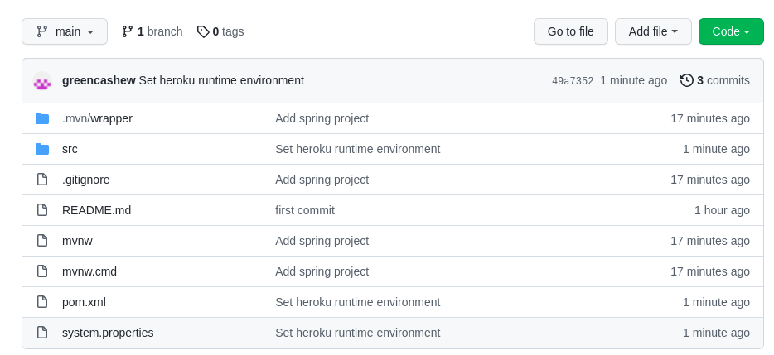
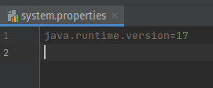
Integracja repozytorium z Heroku
W głównym katalogu projektu dodajemy plik system.properties z wartością java.runtime.version=17
Dodajemy plik do remote git repository
git add --all
git status
git commit -m “Add spring project”
git push

Slide 37
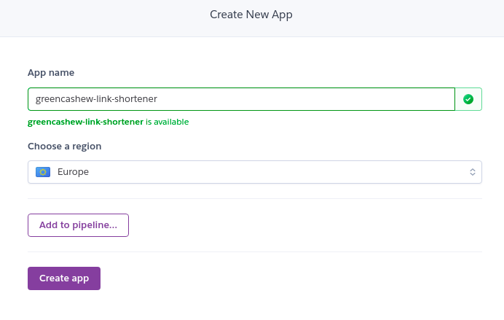
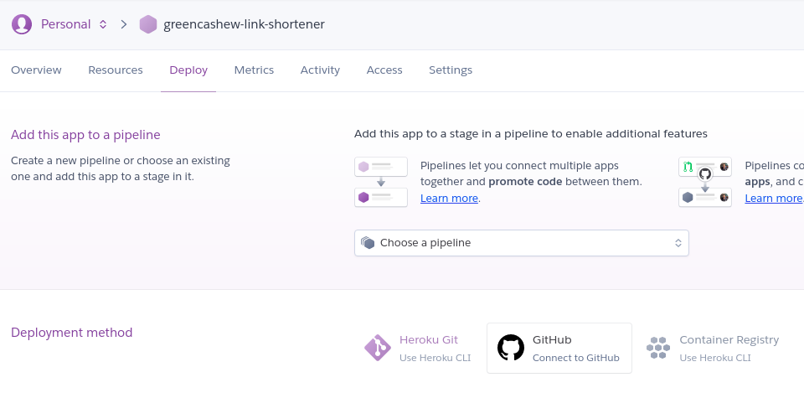
Integracja repozytorium z Heroku
https://dashboard.heroku.com/new-app
W zakładce Deploy, w Deployment Method wybieramy GitHub.
Integrujemy się z GitHubem.

Slide 38
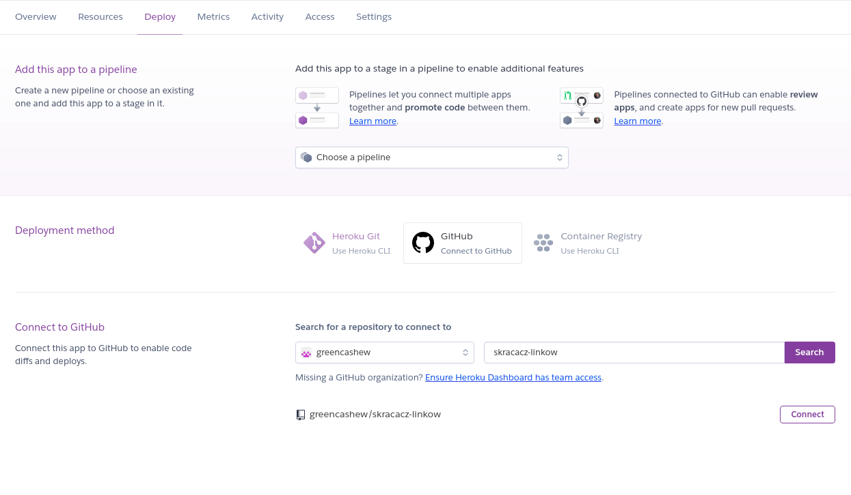
Integracja repozytorium z Heroku
Po zintegrowaniu z GitHubem, powinna pojawić się sekcja o nazwie Connect to GitHub
Klikamy przycisk Connect

Slide 39



Integracja repozytorium z Heroku
W sekcji Automatic deploys wybieramy przycisk Enable Automatic Deploys
W sekcji Manual deploy klikamy Deploy Branch
Po zbudowaniu i zdeployowaniu aplikacji możemy otworzyć stronę klikając View

Slide 40



Tworzenie Restowego Kontrolera - Spring MVC
LinkManageController.java
@RestController
@RequestMapping("/links")
class LinkManageController {
@PostMapping
@ResponseBody
@ResponseStatus(HttpStatus.CREATED)
LinkDto createLink(@RequestBody CreateLinkDto link) {
return link.toDto();
}
}
CreateLinkDto.java
record CreateLinkDto(
String id,
String email,
String targetUrl,
LocalDate expirationDate) {
LinkDto toDto() {
return new LinkDto(
id,
email,
targetUrl,
expirationDate,
0
);
}
}
REST CONTROLLER

Slide 41

Redirect Controller
Redirect musi przekazać odpowiednie http status kod 302 Found, wraz z nową lokacją, który informuje przeglądarkę o przekierowaniu.
Adnotacje, które powinny być użyte w implementacji:
@RequestMapping
@GetMapping
@PathVariable
Zaimplementowana metoda redirecta:
RedirectController.java
public void redirectLink(
@PathVariable String id, HttpServletResponse httpServletResponse) throws IOException {
httpServletResponse.sendRedirect("https://github.com/greencashew/warsztaty-podstawy-springa");
}

Slide 42

Dodawanie dokumentacji OpenAPI - Swagger UI
Nie mamy frontendu
Testowanie zapytań nie jest możliwe bezpośrednio z poziomu przeglądarki
Testowanie API jest możliwe przez np:
curl - bezpośrednie zapytania z poziomu konsoli
Postman - zaawansowane narzędzie do testowania api
Swagger UI - mały komponent który umożliwia udostępnienie dokumentacji oraz testowanie endpointów, bezpośrednio z poziomu aplikacji
Wystarczy dodać następującą zależność do pom.xml:
pom.xml
<dependency>
<groupId>org.springdoc</groupId>
<artifactId>springdoc-openapi-ui</artifactId>
<version>1.6.6</version>
</dependency>
CreateLinkDto.java
record CreateLinkDto(
@Schema(description = "Identifier/alias to link. Used for redirection.", example = "link-alias", required = true)
String id,

Slide 43
CRUD

Slide 44
Spring Data - JPA - Hibernate
Technologia | Jak działa? | Plusy | Minusy
DAO (Data Access Object) | Wywoływanie bezpośrednio zapytań SQL do bazy danych | Duża kontrola i modyfikowalność | Ogromna ilość zbędnego powtarzalnego kodu Łatwość w popełnianiu błędów Trudna utrzymywalność
Hibernate (implementacja JPA) | ORM (Object Relational Mapping) - przekształcanie obiektów javy na relacyjne i odwrotnie. | Zarządza połączeniem z bazą danych. Nie ma konieczności ręcznego konstruowania zapytań do bazy. Mapuje wynik zapytania SQL na obiekt Javy i odwrotnie. | Mniejsza kontrola Trudniejsze wdrożenie przy bardzo złożonych zadaniach
Spring Data (warstwa abstrakcji na JPA) | Spring Data opakowuje i redukuje ilość powtarzającego się kodu z JPA | Świetne do prostszych CRUD-ów Można odpytywać bazę danych za pomocą “jednej linijki” kodu | Trudniejsze do zrozumienia ze względu na wysoki poziom abstrakcji Dużo trudniejsze wdrożenie przy bardzo złożonych zadaniach

Slide 45
Encje
LinkEntity.java
import dev.greencashew.linkshortener.link.api.LinkDto;
import lombok.*;
import javax.persistence.Column;
import javax.persistence.Entity;
import javax.persistence.Id;
import java.time.LocalDate;
@Entity
@Getter
@Setter
@AllArgsConstructor
@NoArgsConstructor
class LinkEntity {
@Id
@Column(name = "id", nullable = false, updatable = false)
private String id;
@Column(nullable = false)
private String email;
@Column(nullable = false)
private String targetUrl;
private LocalDate expirationDate;
private int visits;
}
Klasy odpowiadające tabelą w bazie danych
Wymagania dotyczące encji w JPA:
Adnotacja @Entity
Klasy nie mogą być finalne
bezparametrowy konstruktor (public/protected)
Klasa najwyższego rzędu
Musi mieć kolumnę oznaczoną @Id, która jest odpowiednikiem primary_key w tabeli
Spring poszukuje adnotacji @Entity na podobnej zasadzie jak @Component.

Slide 46


H2 in memory database
Sql-owa baza danych
Uruchamiana w pamięci (po każdym restarcie aplikacji jest przywracana do poprzedniego stanu)
Świetna do celów deweloperskich
Udostępnia webowego klienta pod adresem:
http://localhost:8080/h2-console
pom.xml
<dependency>
<groupId>com.h2database</groupId>
<artifactId>h2</artifactId>
<scope>runtime</scope>
</dependency>
application.properties
# H2 Console
spring.h2.console.enabled=true
spring.datasource.url=jdbc:h2:mem:test
spring.datasource.username=admin
spring.datasource.password=admin

Slide 47
Lombok
Generator kodu:
@AllArgsConstructor - Dodaje konstruktor wraz z wszystkimi polami zdefiniowanymi w klasie
@RequiredArgsConstructor - Tworzy konstruktor wyłącznie z pól wymaganych (oznaczonych final-em)
@NoArgsConstructor - Dodaje domyślny bezargumentowy konstruktor
@Getter - Dodaje gettery (dla wszystkich pól w klasie lub dla konkretnego argumentu)
@Setter - Dodaje settery (dla wszystkich pól w klasie lub dla konkretnego argumentu)
@ToString - Dodaje implementacje interfejsu toString()
@Builder - Generuje builder, szczególnie użyteczny w przypadku dużej ilości pól
Pełna lista funkcjonalności: https://projectlombok.org/features/all
pom.xml:dependencies
<dependency>
<groupId>org.projectlombok</groupId>
<artifactId>lombok</artifactId>
<optional>true</optional>
</dependency>
pom.xml
<build>
<plugins>
<plugin>
<groupId>org.springframework.boot</groupId>
<artifactId>spring-boot-maven-plugin</artifactId>
<configuration>
<excludes>
<exclude>
<groupId>org.projectlombok</groupId>
<artifactId>lombok</artifactId>
</exclude>
</excludes>
</configuration>
</plugin>
</plugins>
</build>

Slide 48

Dodanie warstwy serwisu oraz bazy danych
Utworzony nowy pakiet link
LinkDto przeniesiony do link.api
Dodano odnośnik do serwisów
Zostały dodane nowe klasy:
LinkServiceImpl - znajduje się tam logika biznesowa aplikacji
LinkEntity - Klasa encji
LinkRepository - Repozytorium rozszerzające CrudRepository z projektu Spring Data
LinkNotFoundException - w przypadku nie znalezienia linku

Slide 49
LinkRepository - CrudRepository - Spring Data
Spring Data dostarcza różne implementacje repozytoriów
CrudRepository - Dostarcza podstawowe metody takie jak zapis, odczyt, liczenie.
PagingAndSortingRepository - Rozszerza CrudRepository o paginacje, sortowanie stron
JpaRepository - Rozszerza PagingAndSortingRepository o możliwości dotyczące Jpa
Spring automatycznie wygeneruje implementacje dla interfejsu repozytorium
Spring data również oferuje dodawanie własnych metod w interfejsie, z których na podstawie konwencji zostanie wygenerowana implementacja
Temat - cel metody
find, delete, count
Predykat - umieszczany po słowie by
List<LinkEntity> findAllByVisitsGreaterThan(int minimumVisits);
LinkRepository.java
interface LinkRepository extends CrudRepository<LinkEntity, String> {
}

Slide 50
LinkService
Domyślnie czas transakcji równy czasowi kontekstu z nią związanego
Repozytorium nie posiada metody update()
Aktualizacja musi być zrobiona z poziomu service layer
@Transactional
Pozwala zachować wiązanie encji z operacjami na bazie
LinkServiceImpl.java
@Service
@AllArgsConstructor
class LinkServiceImpl implements LinkService {
private final LinkRepository repository;
@Override
@Transactional
public LinkDto createLink(final LinkDto createLink){
final LinkEntity linkEntity = LinkEntity.fromDto(createLink);
repository.save(linkEntity);
return createLink;
}
@Override
@Transactional
public LinkDto gatherLinkAndIncrementVisits(final String id) {
final LinkEntity linkEntity = repository.findById(id)
.orElseThrow(() -> new LinkNotFoundException(id));
linkEntity.setVisits(linkEntity.getVisits() + 1);
return linkEntity.toDto();
}
}

Slide 51

Cykl życia encji

Slide 52

Implementacja kolejnych zasobów

